Slide 1
Gardenya E-Ticaret
Girişimci Kadınların ürünlerini satabileceği bir MVC E-Ticaret sitesidir. Girişimci, Kullanıcı ve Admin paneli bulunmaktadır.
C#, Visual Studio, ASP.Net, MVC , MSSQL Server , Entity Framework, Bootstrap, Jquery
Emine ÇEKİLDAŞ

Slide 2
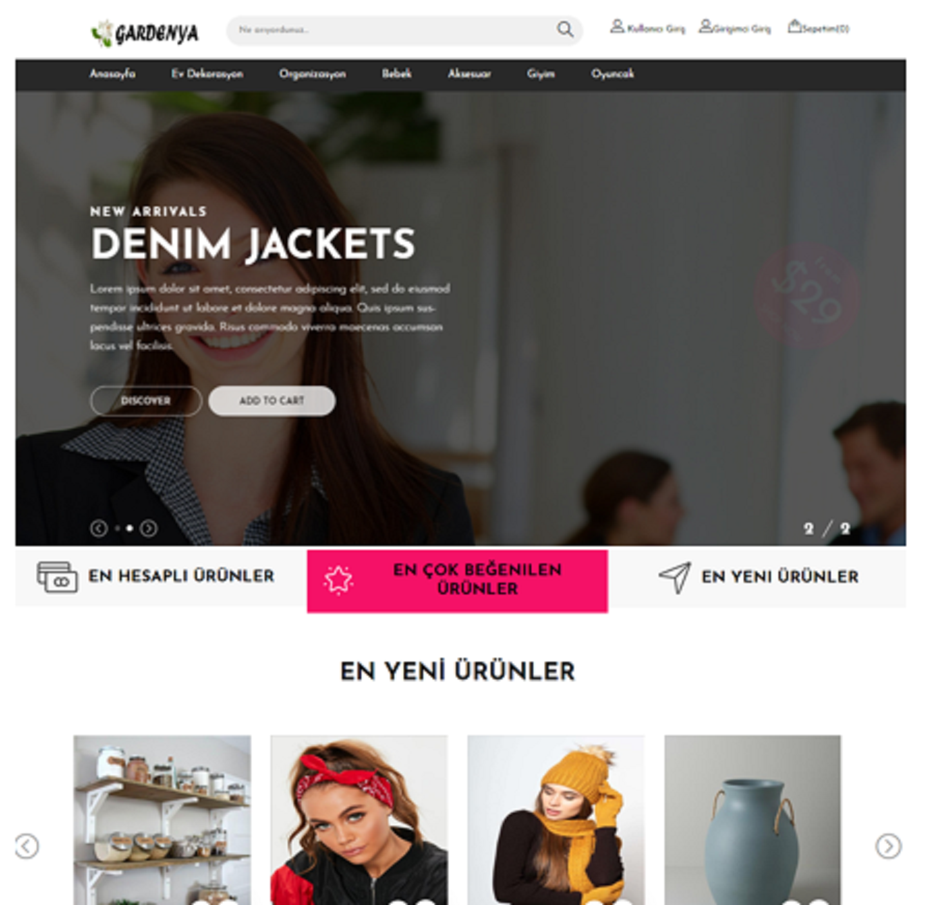
Anasayfa

Slide 3
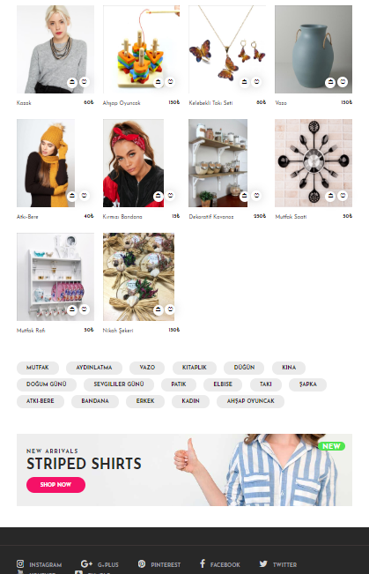
Anasayfa

Slide 4
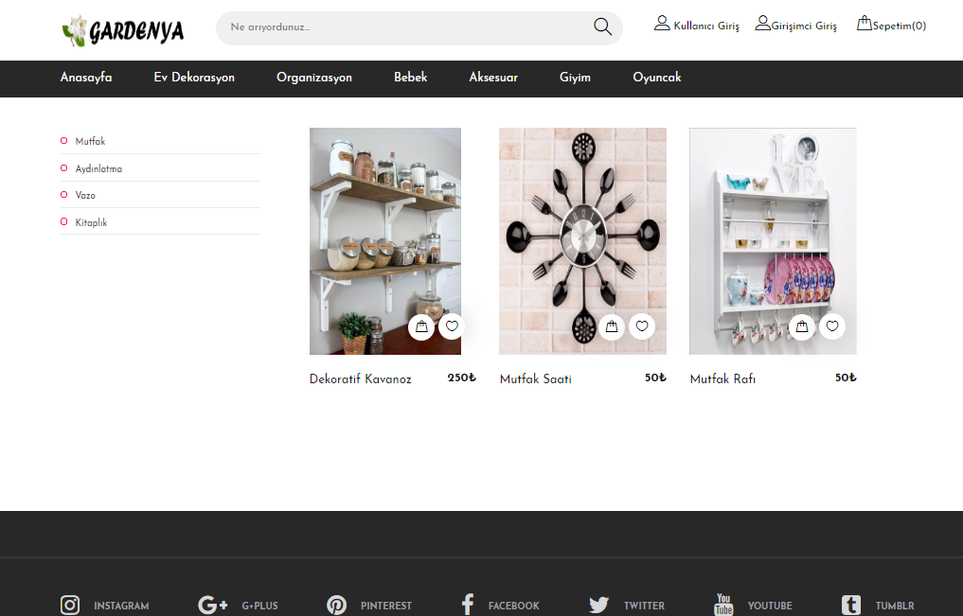

Slide 5
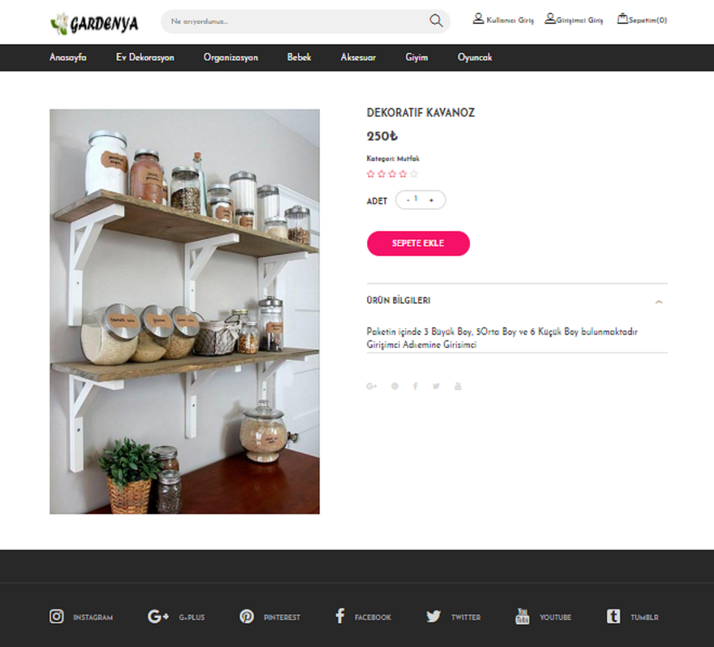

Slide 6
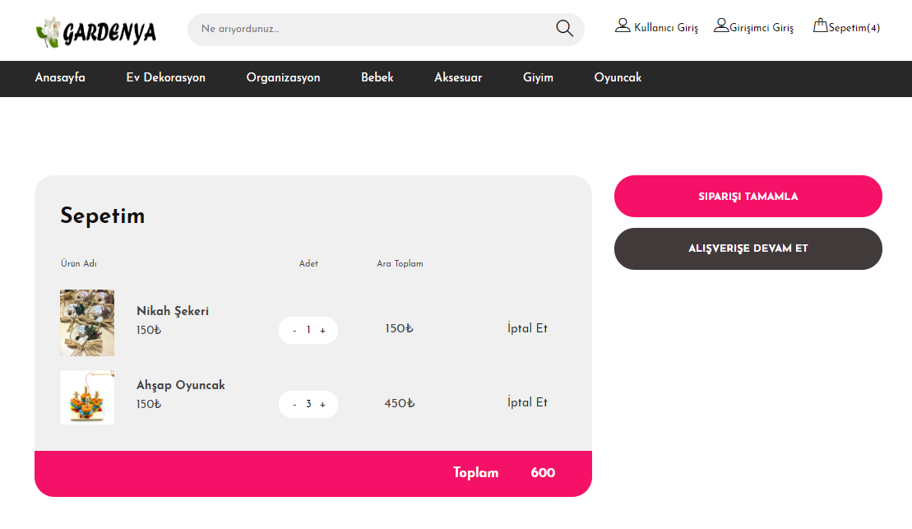

Slide 7
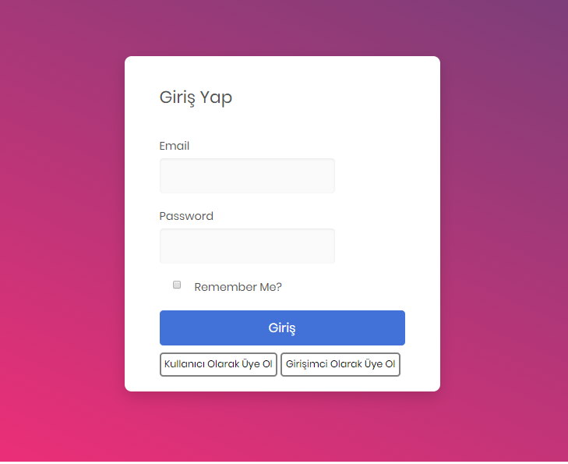

Slide 8
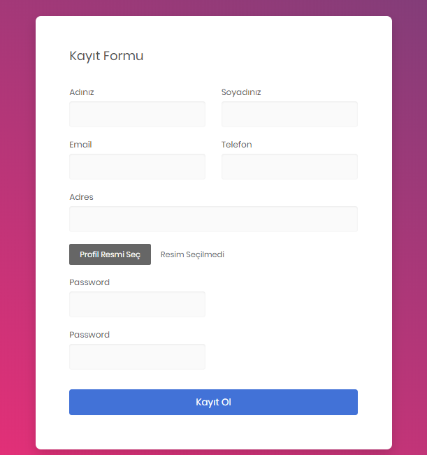

Slide 9
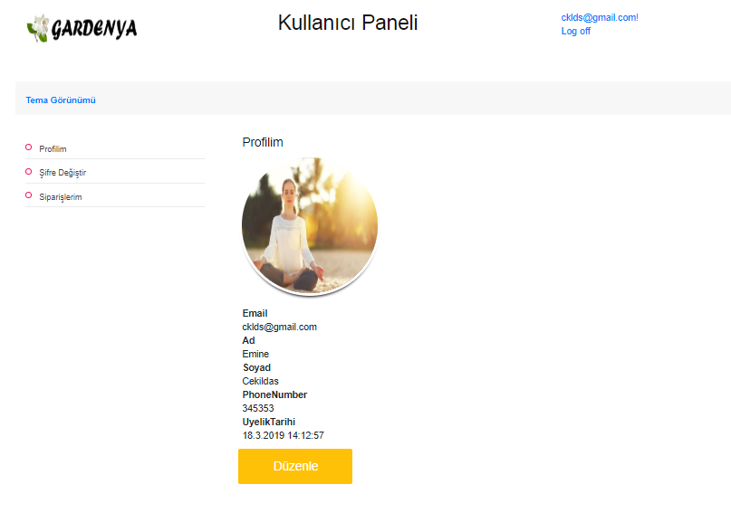

Slide 10
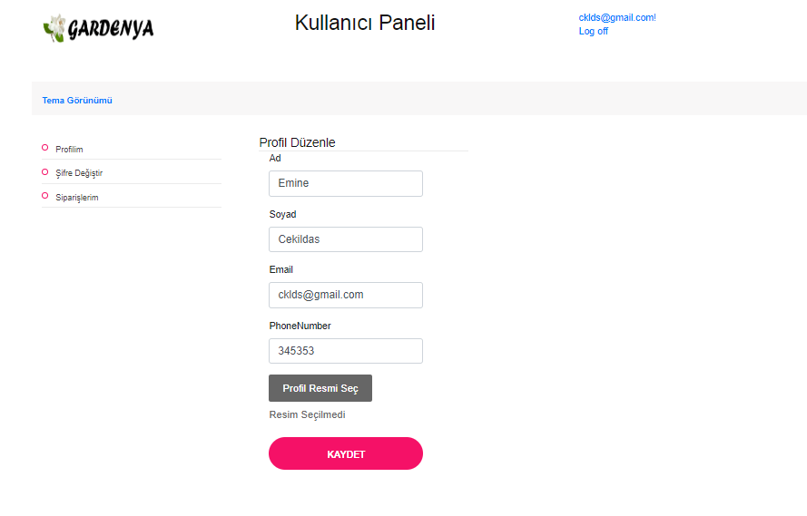

Slide 11
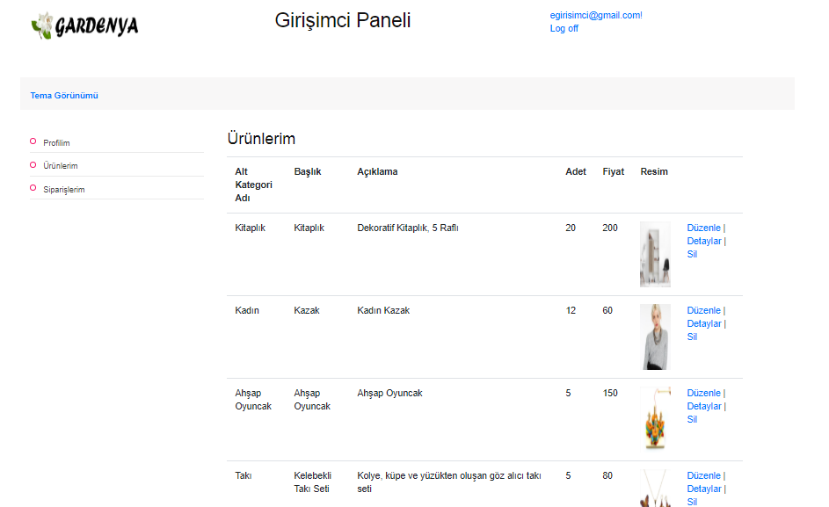

Slide 12
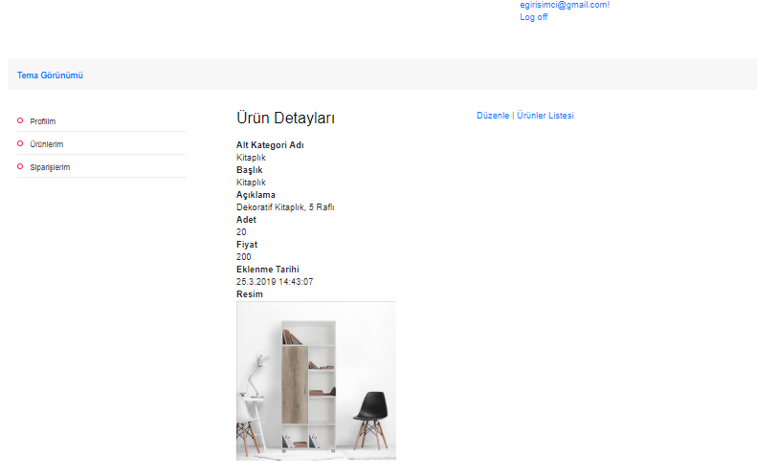

Slide 13
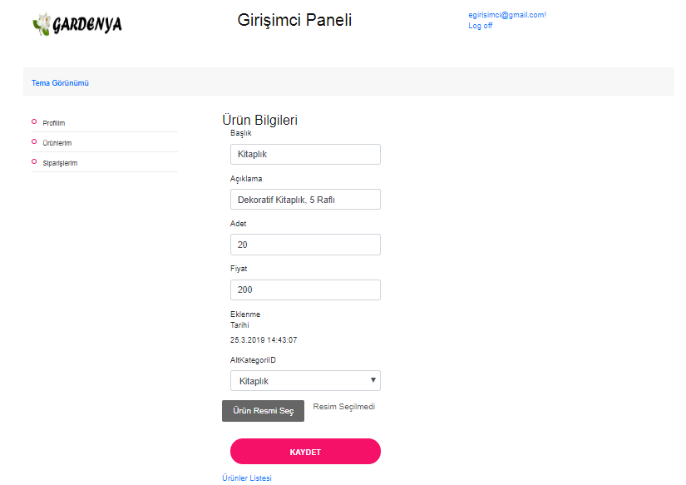

Slide 14
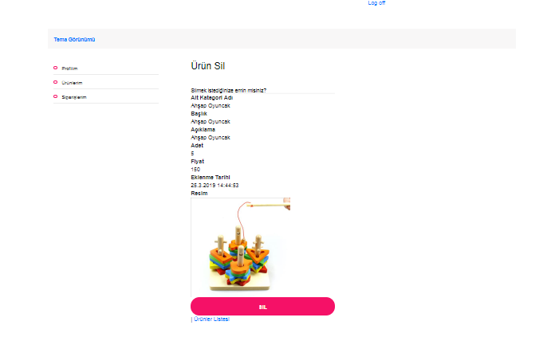

Slide 15
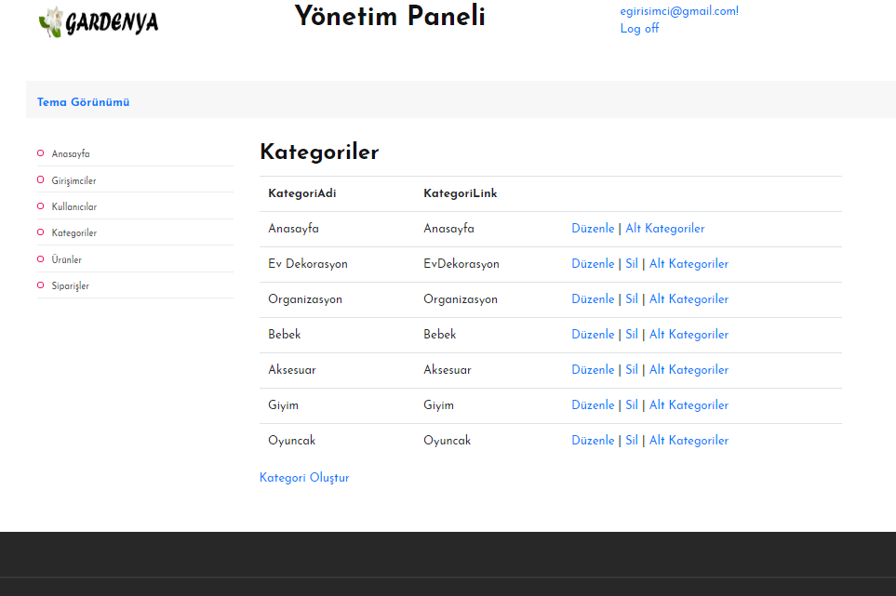

Slide 16
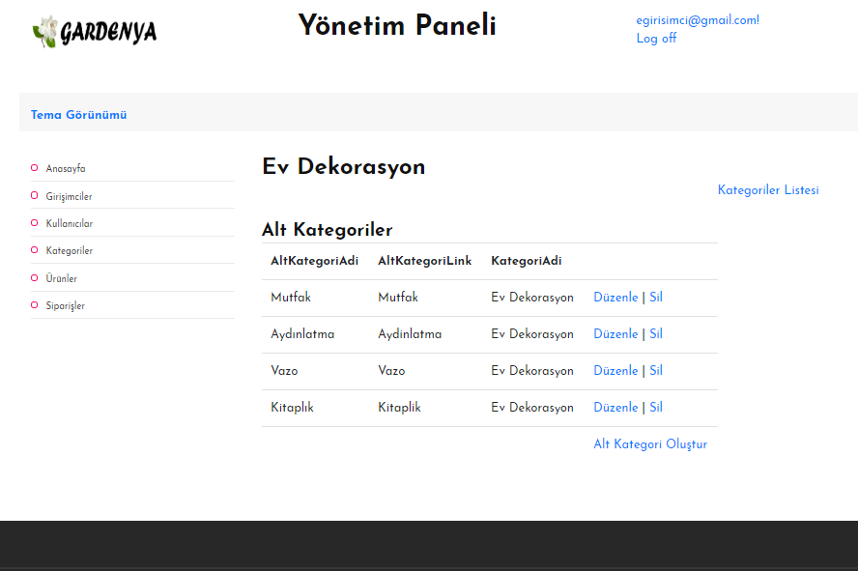

Slide 17
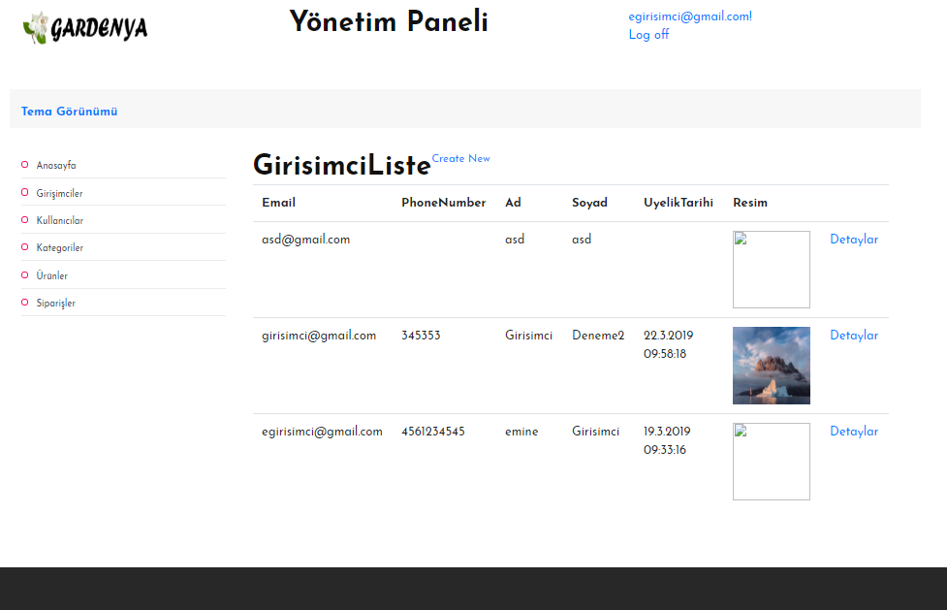

Slide 18
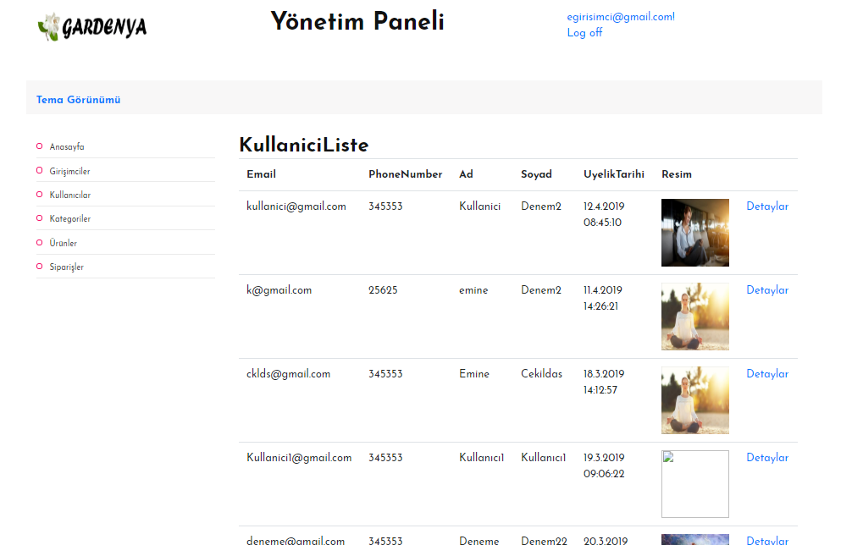

Slide 19
